Slide 1


Meshtastic LoRa Room Server
Équipe
Soutenance finale · Projet Semestre S8
TAWFIK Adam
UNAY Arhan
Objectif : ajouter une couche applicative de salons persistants au-dessus du réseau mesh Meshtastic, avec une architecture légère, robuste et adaptée aux contraintes LoRa.
Mars 2026
INFO4 2025-2026
Polytech
Encadrant : Francois Letellier
Notes:
[Sources]
- Final report provided by the user: project title page, abstract, sections 2, 6, 7, 8, 9, 10.
[/Sources]

Slide 2
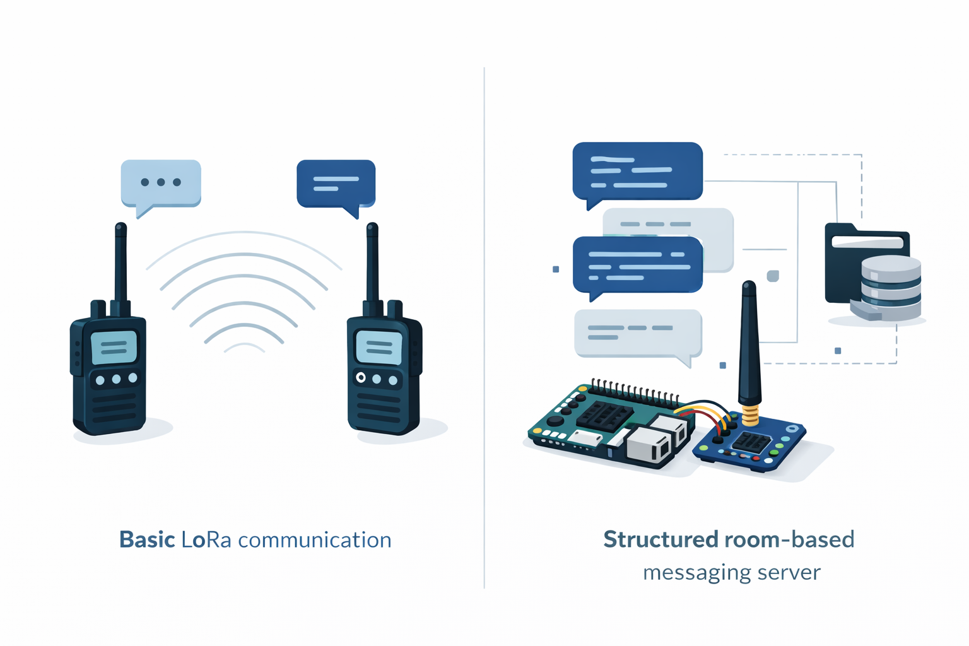
Contexte et besoin
Pourquoi ce projet est utile dans un réseau LoRa mesh
Constat initial
Besoin identifié
Contexte d’usage
Meshtastic permet surtout de la messagerie texte diffuse. En revanche, il ne fournit pas nativement de salons persistants, d’historique structuré ni d’organisation des échanges.
Permettre à des utilisateurs de créer des rooms, publier des messages et relire un historique, même après redémarrage du serveur.
Scénarios à infrastructure limitée : terrain, zones isolées, environnement dégradé ou besoin d’un service compact autonome.
Ajouter une couche applicative sans modifier le protocole Meshtastic.
Rester compatible avec du matériel standard : Raspberry Pi 3B + Wio-E5 Mini.
Conserver une solution légère, démontrable et robuste.
Diffusion simple
Besoin de structure
Room Server
Notes:
[Sources]
- Final report: sections 1, 2.1, 2.2, 2.3, 9.1, 10.
[/Sources]

Slide 3
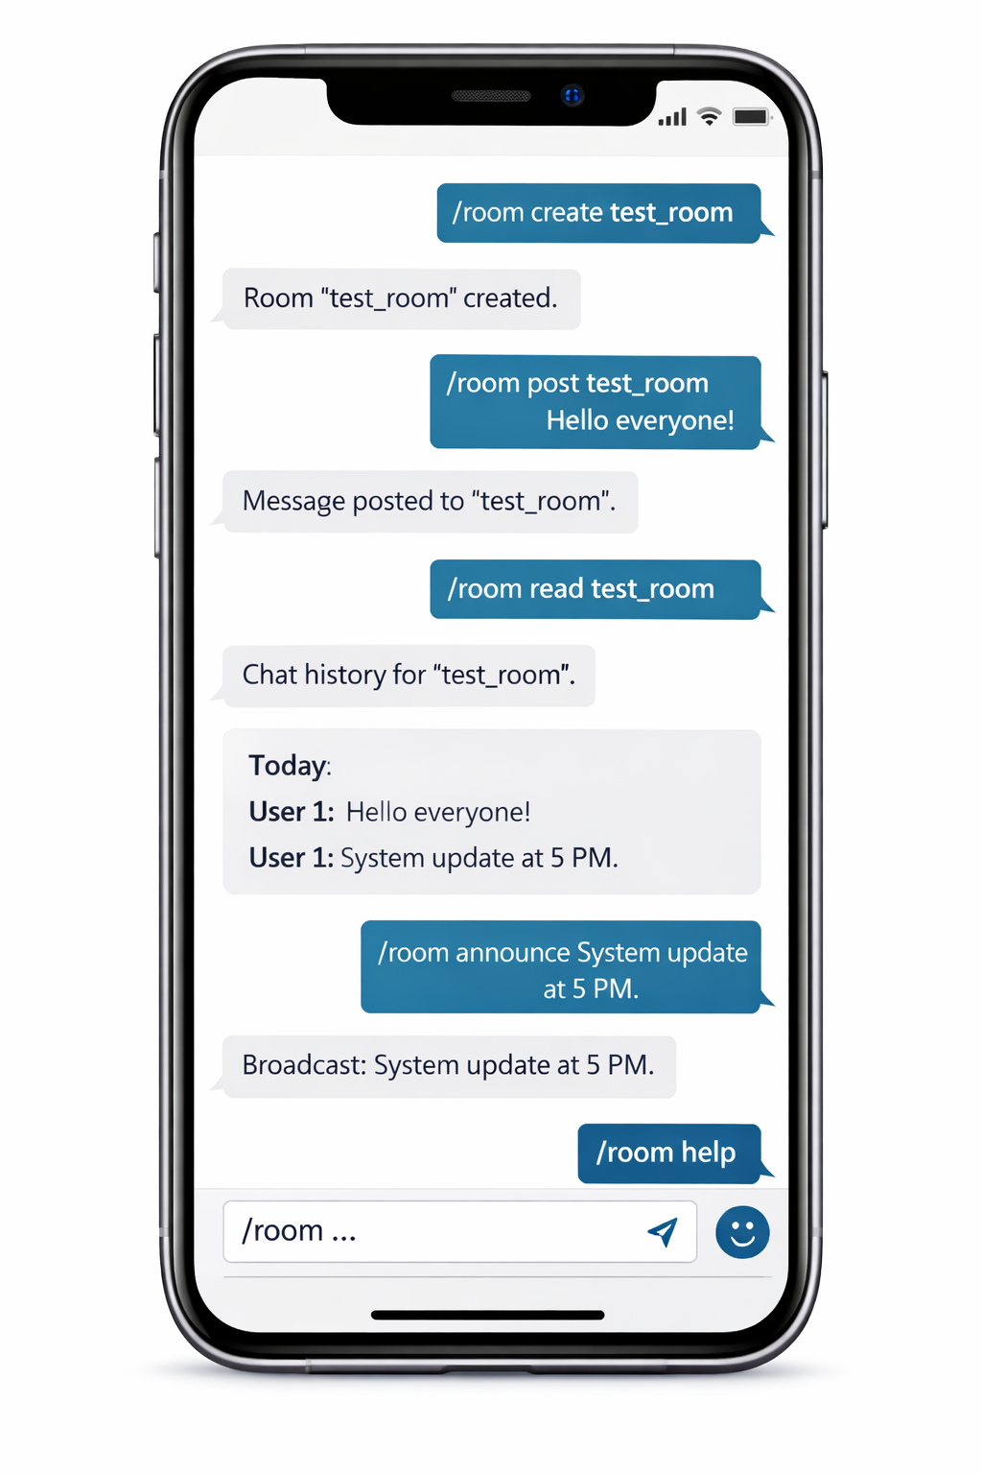
Objectifs et périmètre fonctionnel
Ce que le système devait faire pendant le semestre
Objectifs principaux
Fonctionnalités réalisées
• Interface par commandes
• Persistance locale
• Déploiement sur Raspberry Pi
• Robustesse après reboot
• Démonstrateur réel + documentation
Le choix a été de viser un noyau fonctionnel fiable avant toute extension.
Create room | Implémenté | Création d’une room par nom unique
Annonce Messages | Implémenté | Diffusion d’un message global d’annonce à toutes les rooms / tous les utilisateurs selon votre logique serveur
List rooms | Implémenté | Retour de la liste des rooms stockées
Post message | Implémenté | Ajout d’un message dans une room
Read history | Implémenté | Lecture des N derniers messages avec limites
Help command | Implémenté | Résumé concis des commandes
Persistence after reboot | Implémenté | Données conservées après redémarrage
Room info | Implémenté | Affichage des informations d’une room (nom, description, métadonnées utiles)
Notes:
[Sources]
- Final report: sections 2.2 and 2.3.
[/Sources]

Slide 4
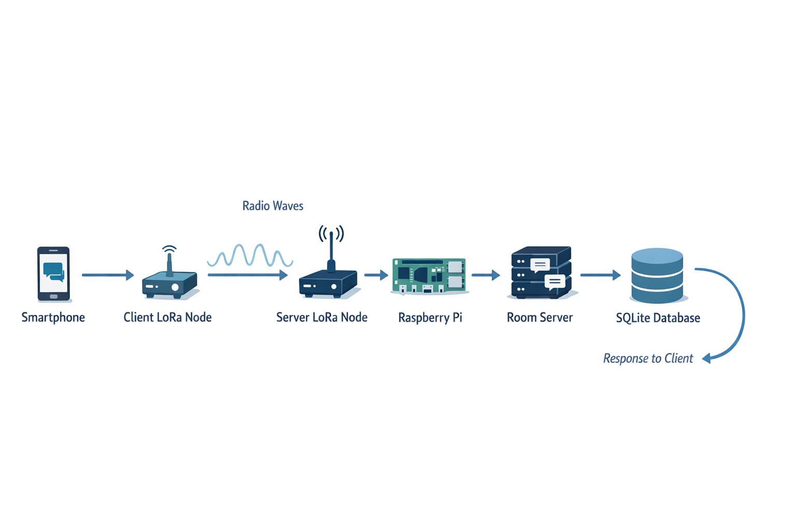
Architecture de la solution
Chaîne complète : client LoRa → Room Server → base SQLite
Smartphone / client
Noeud LoRa client
Noeud serveur
Wio-E5
Raspberry Pi 3B
Application Python
Room Server
Meshtastic serial interface
Parser + RoomManager
SQLite
Architecture modulaire : transport, parsing, logique métier, persistance.
Pas de modification du protocole radio : la valeur est ajoutée côté application.
Déploiement réel sur matériel embarqué.
Notes:
[Sources]
- Final report: sections 6.1, 6.2, 6.3, 6.6 and figure descriptions for Figures 2, 3, 4.
[/Sources]

Slide 5
Fonctionnement logiciel
Modules principaux et rôle de chaque composant
main.py | Orchestrateur : initialise DB, RoomManager et connexion matérielle
parser.py | Analyse la syntaxe des commandes /room et extrait les arguments
room_manager.py | Cœur métier : rooms, anti-spam, formatage, lecture et écriture
database.py | Stockage SQLite : tables rooms/messages et opérations CRUD
meshtastic_comm_hw.py | Interface réelle avec le module LoRa via /dev/ttyUSB*
client.py | Client de test pour envoyer les commandes au serveur
logger.py / reset_db.py | Supervision, debugging et maintenance
Structure choisie
Chaque module a une responsabilité claire. Cela facilite les tests, le debug et la maintenance.
Persistance
SQLite a été retenu pour ses transactions atomiques et sa meilleure robustesse qu’un simple fichier JSON.
Contributions
Adam : parsing, hardware comm, client, orchestration.
Arhan : DB, room management, simulation, logging, maintenance.
Notes:
[Sources]
- Final report: sections 3.2, 6.3, 6.4, 6.6.
[/Sources]

Slide 6
Contraintes LoRa et choix techniques
Les compromis qui ont guidé l’implémentation
Payload limité
Réponses apportées
Les réponses doivent rester courtes pour éviter la saturation radio et limiter les pertes.
Commandes courtes : /room create, /room list, /room post, /room read,/room info, /room annonce
Chunking des messages trop longs pour améliorer la lisibilité et réduire le risque de perte.
Messages administratifs envoyés en privé quand c’est pertinent.
systemd pour redémarrage automatique au boot ou après échec.
Surveillance du matériel et stratégie de reprise après déconnexion USB.
Faible bande passante
La lecture d’historique est volontairement limitée et les réponses longues sont découpées.
Interférences réseau
Idée clé : dans un environnement contraint, la valeur vient moins de la complexité que du bon compromis entre simplicité, robustesse et démontrabilité.
Utilisation d’un canal privé avec PSK dédiée pour isoler les tests.
Notes:
[Sources]
- Final report: sections 5.1, 5.2, 5.3, 7.3, 7.4, 10.
[/Sources]

Slide 7
Validation et démonstration
Ce qui a été effectivement testé sur le démonstrateur
Créer une room | Commande exécutée et accusé de réception | Validé
Poster un message | Message stocké dans la bonne room | Validé
Lire l’historique | Retour des derniers messages formatés | Validé
Redémarrer le serveur | Données toujours présentes après reboot | Validé
Débrancher le module USB | Sortie propre puis relance via systemd | Validé
Canal privé | Isolation par rapport au trafic public | Validé
Stratégie
Validation progressive : d’abord en environnement mock, puis sur matériel réel.
Résultat principal
Le projet a démontré qu’un nœud Raspberry Pi peut étendre Meshtastic avec des rooms persistantes et une reprise contrôlée après panne.
Limite assumée
La campagne est surtout qualitative : peu de mesures massives de latence multi-clients.
Notes:
[Sources]
- Final report: sections 8.1, 8.2, 8.3, 8.4.
[/Sources]

Slide 8

Bilan, apport et perspectives
Ce que le projet prouve et ce qu’il reste à faire
Bilan
Le cœur fonctionnel demandé a été réalisé : rooms, messages persistants, lecture d’historique, robustesse après redémarrage et déploiement embarqué.
Perspectives d’évolution
Gestion des droits et rooms privées.
Interface web locale hébergée sur le Raspberry Pi.
Synchronisation entre plusieurs Room Servers.
Tableau de bord de supervision et statistiques d’usage.
Mesures quantitatives plus poussées sous charge contrôlée.
Apport
Le Room Server apporte une organisation structurée des échanges au-dessus d’un réseau initialement orienté diffusion simple.
Merci pour votre attention
Notes:
[Sources]
- Final report: sections 9.1, 9.2, 9.3, 10.
[/Sources]

